Slide 1
Кулинарное путешествие «Оливье-шоу»
Автор-составитель:
Помазан А.Р.,
социальный педагог
отделения помощи семье и детям

Slide 2
100 рецептов каждую минуту
В интернете предлагают мне.
Но опять на праздник почему-то
Хочется салата «Оливье».
А француз, придумавший однажды,
Для аристократов свой рецепт,
И не мог себе представить даже,
Что с ним будет через много лет.
Это неизменное желанье,
В чем-то странным выглядит – и пусть…
«Оливье» - салат-воспоминанье!
Новогодний и домашний вкус.
В разных странах – разные застолья,
Много блюд красивых на столе.
Все прекрасно выглядит, зато я,
Буду есть любимый «Оливье»!
Положу к себе в тарелку горку!
И добавлю ложечку еще!
Без салата жить, бывает, горько.
Съел салат - и сразу хорошо! (Петр Давыдов)

Slide 3
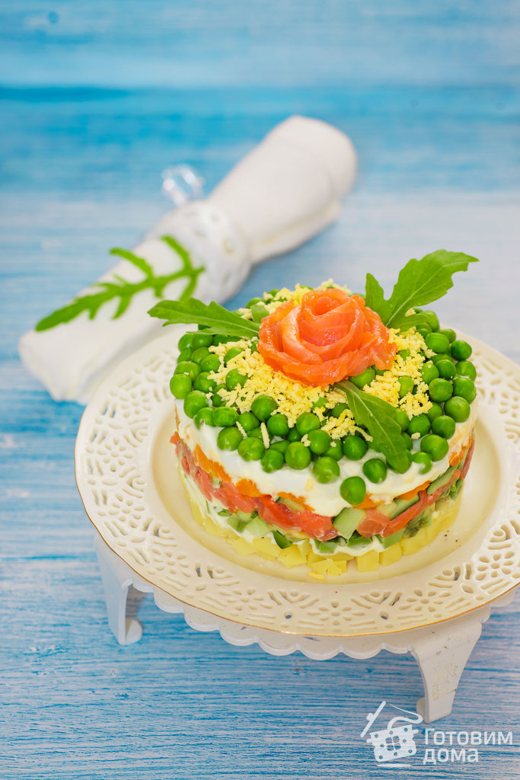
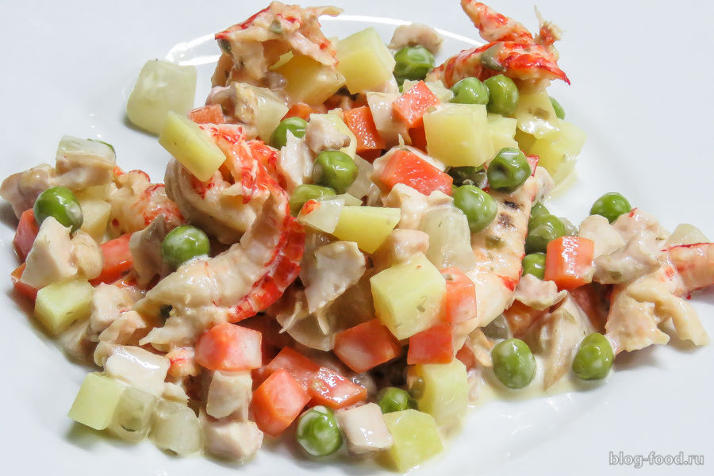
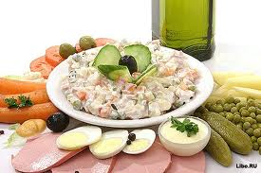
Почему «Оливье»?

Slide 5
Филе двух отваренных рябчиков;
Один отваренный телячий язык;
Около 100 граммов паюсной черной икры;
200 граммов свежих листьев салата;
25 отваренных раков или один большой омар;
200-250 граммов мелких огурчиков;
Полбанки сои кабуль (паста из сои);
2 мелко порезанных свежих огурца;
100 граммов каперсов;
5 мелконарубленных, сваренных вкрутую яиц;
Заправка соусом Провансаль.

Slide 6
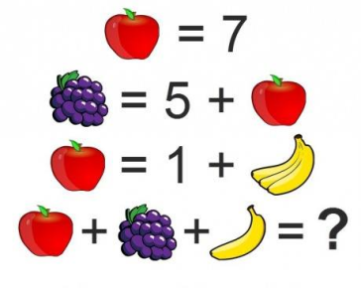
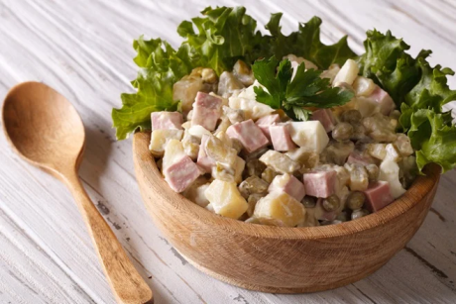
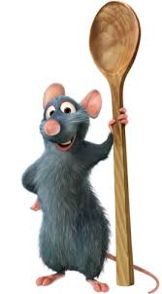
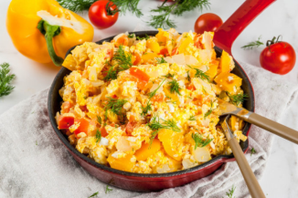
Кулинарное путешествие «Оливье - шоу» маршрутный лист
Станция №3
Станция №2
«Фруктовые
ребусы»
«Овощной кроссворд»
«Черный ящик»
Станция №4
Станция №6
«Мобильный
Реми»
Станция №5
«Скрамбл»

Slide 7
Станция «Овощной кроссворд»

Slide 8
1.В огороде желтый мяч.
Только не бежит он вскачь,
Он как полная луна,
Вкусные в нем семена.
2.И кучерява, и пышна, и изумрудно зелена.
Нет в огороде, господа, меня прекраснее, ода!
3.Мелкий ярко-розовый корнеплод.
4.Это что за чудеса?
На траве лежит звезда!
Может это дивный сон?
Нет, ведь это…
5.На кустах тепличных красные плоды,
Толстые, пузатые, узнаешь их ты?
Как большие ягоды на веточках висят,
С нетерпеньем просятся в овощной салат.
7.От него душистый зубчик,
Мы положим с тобой в супчик
Даст он супер аромат,
Станет суп вкусней стократ.
6.Аптечный укроп…
8.Ты салаты, винегреты украшаешь алым цветом.
Нет ничего вкусней и наваристей борщей.
9.В горохе хоть росла,
Знает ноты «соль» и «фа».
ответ

Slide 9
т
ы
к
в
а
 |  |  | 1.
 |  |  |  | 2.
 |  |  |  |  | 3.
 |  |  | 4.
 |  |  |  | 5.
 |  |  |  |  | 6.
 |  |  |  | 7.
 | 8.
9.
к
а
п
у
с
т
а
р
е
д
и
с
п
а
т
и
с
с
о
н
п
о
м
и
д
о
р
ф
е
н
х
е
л
ь
ч
е
с
н
о
к
с
в
е
к
л
а
ф
а
с
о
л
ь
Вопросы
Вперед

Slide 10
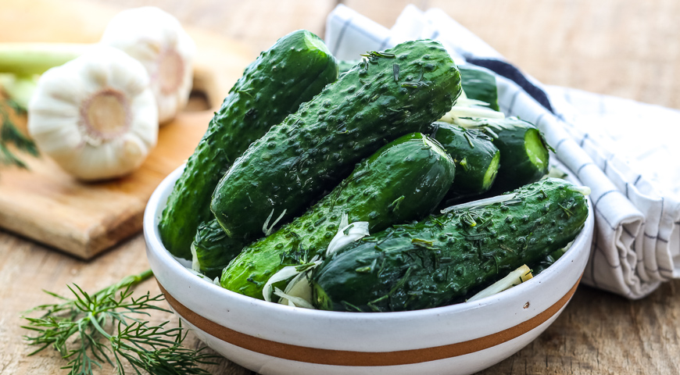
Станция «Черный ящик»

Slide 11
Станция «Фруктовые Ребусы»

Slide 12
Г
руша
О
ливки
Р
амбутан
О
блепиха
Х
урма

Slide 13
Двигательная минутка

Slide 14
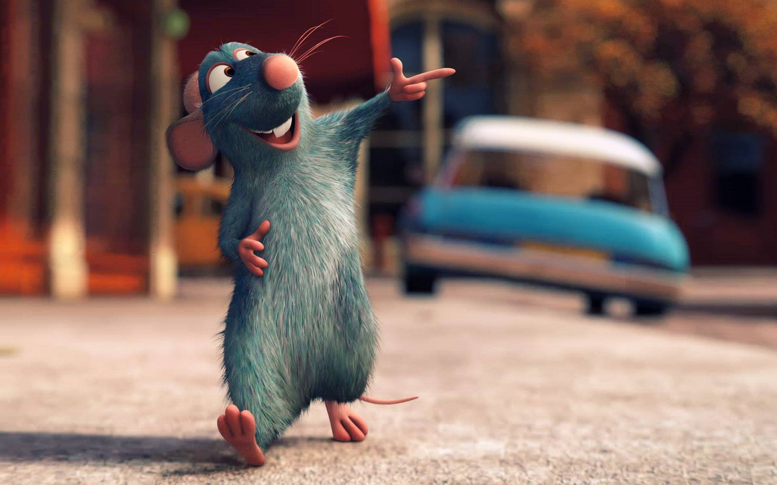
Станция «Мобильный Реми»

Slide 15
8(960)…
4
сколько сезонов в году? -
7
сколько друзей у «Белоснежки»? -
7
сколько дней в неделе? -
3
сколько было «Богатырей»? -
3
сколько весенних месяцев? -
5
сколько пальцев на правой ноге? -
0
сколько человек живет на солнце? -

Slide 16
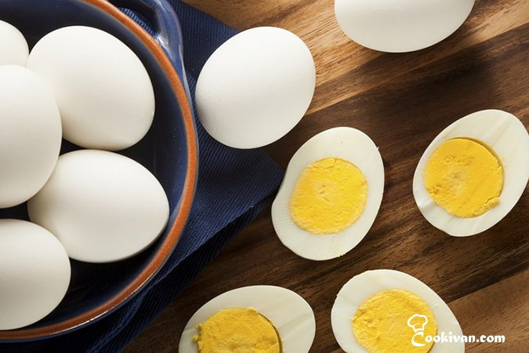
Может и разбиться, Может и свариться, Если хочешь, в птицу Может превратиться.

Slide 17
Станция

Slide 18
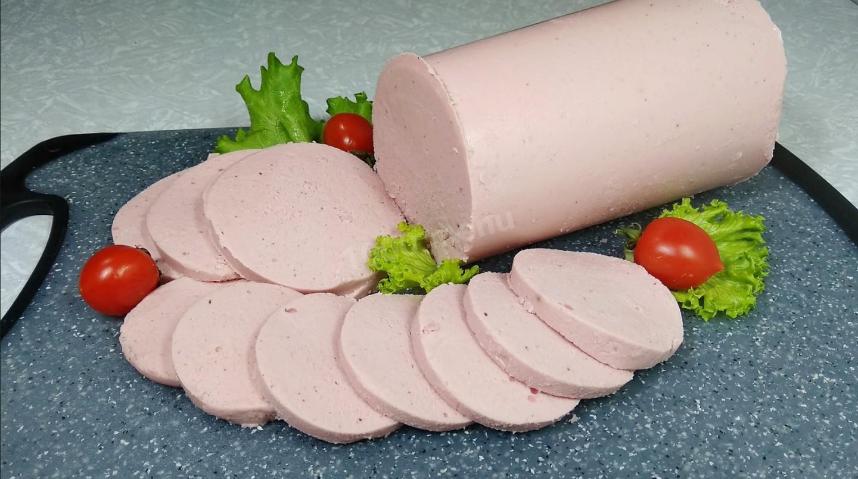
В холодильнике лежит, Пахнет ароматно, Учуяв кот её, бежит, Скушать безвозвратно, Её нарежу на брусочки, Подрумянив чуть бока, Яйцами залью кусочки, Путь пожарится пока. Приготовлю к ней салатик, Много видов её есть, Ветчина и сервилатик, Мне их всех не перечесть.

Slide 19
Станция «Скрамбл»

Slide 20
а | з | о | л | г | з | я | й | к | в
й | а | т | ж | у | м | с | о | ш | в
л | п | м | а | а | о | в | л | и | ц
о | э | д | й | о | т | ч | с | р | у
р | ю | с | о | н | е | ю | х | ф | з
щ | н | ж | т | ж | з | д | у | ы | щ
е | к | ы | у | ы | й | п | т | н | г
к | й | э | ю | я | ц | у | ч | р | а

Slide 21
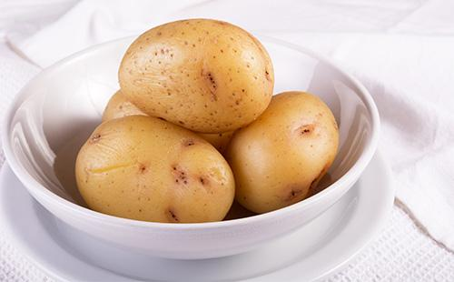
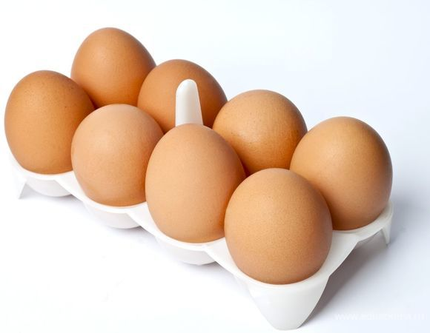
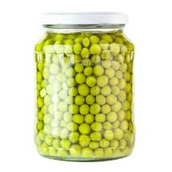
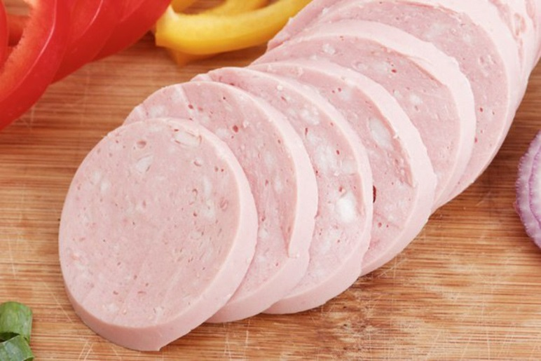
Собранные Ингредиенты

Slide 22
правила техники безопасности на кухне
1. Нож - это острый предмет. Обращаться с ним надо осторожно. Во время нарезки применять безопасные приемы работы. Передавать колющие и режущие инструменты и приборы ручкой вперед.
2. Открывать бутылки, банки с консервами и компотами следует специальным ножом, хорошо заточенным.
3. Не пробовать горячую пищу, предварительно не охладив ее.
4.Следить за тем, чтобы хорошо было освещено рабочее место.

Slide 23
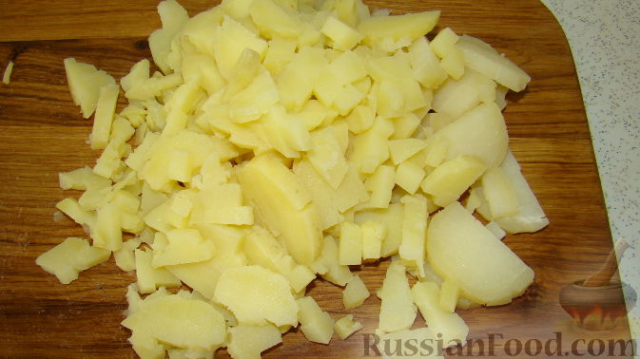
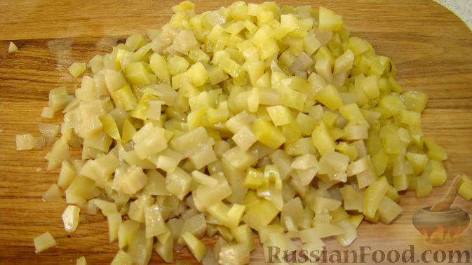
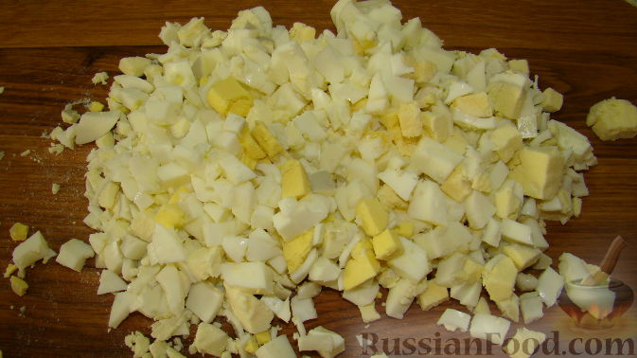
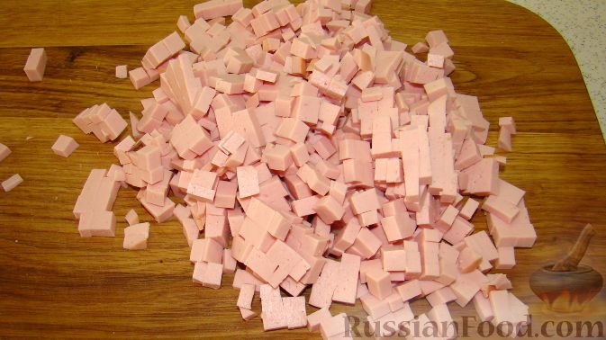
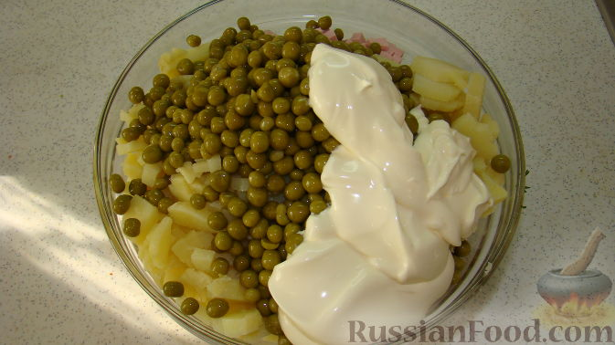

Slide 24
И на этом, наше…
Познавательное...
Развлекательное...
Интеллектуальное...
«Оливье-шоу»…
Объявляю закрытым.

